Slide 1

Základní škola a mateřská škola Staré Město
Interaktivní škola pro žáka 21.století
Předmět: Dějepis
Ročník: 6.
Tématický celek: Založení Říma. Obyvatelé Říma
Autor prezentace:Mgr.Barbora Mazurová

Slide 2
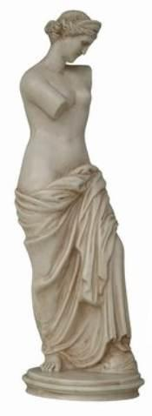
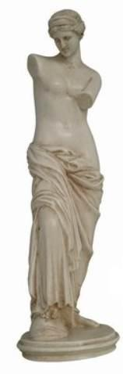
STAROVĚKÝ
ŘÍM
1.
1.

Slide 3
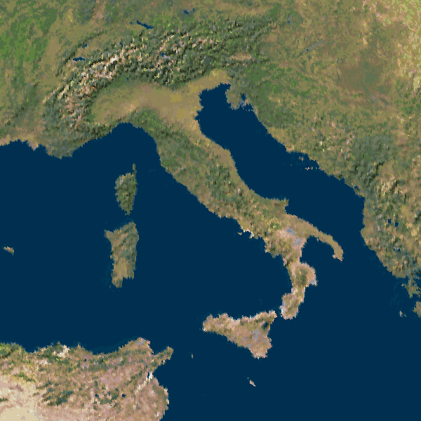
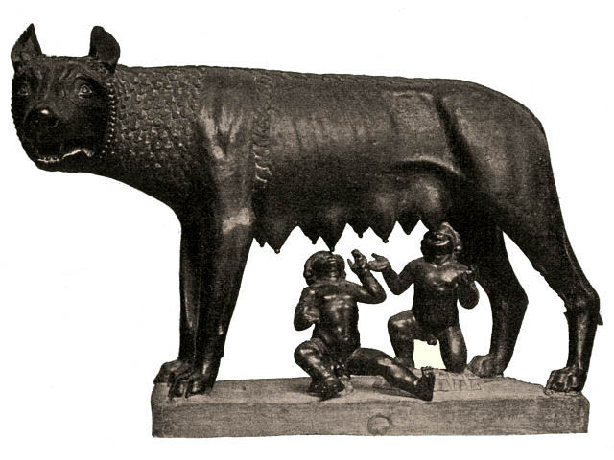
Počátky římského státu
2.
Italické indoevropské kmeny pronikají na Apeninský
poloostrov od r.1000 př.n.l. (Latinové, Etruskové)
Založení Města :
1. Bájní bratři Romulus a Remus
2. Sjednocením osad u řeky Tibery kolem r.753 př.n.l. založili Etruskové Řím, ve kterém vládli do r.500 př.n.l. a Řím se stává
republikou
l m
res (= věc) publicus (= veřejný)
REPUBLIKA = správa státu je věcí veřejnou, podílejí se na ní plnoprávní občané = patriciové
3.

Slide 4
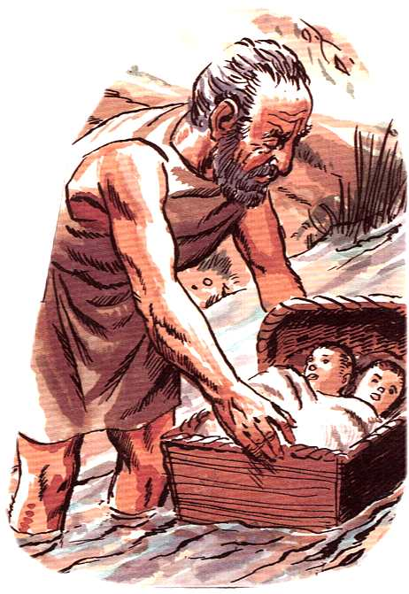
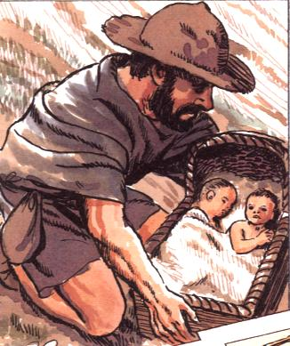
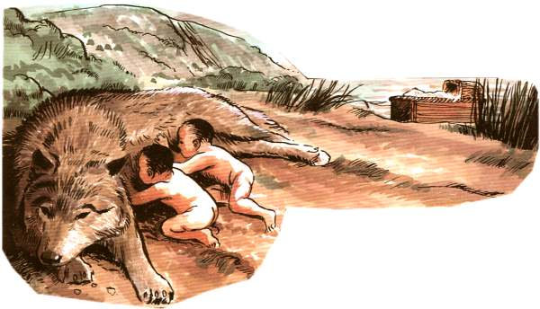
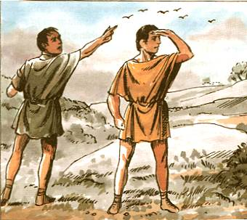
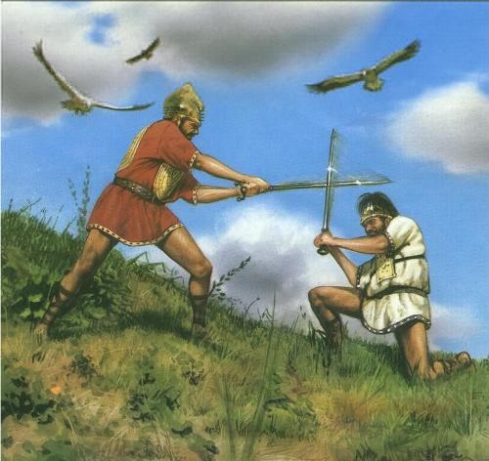
Romulus a Remus
4.

Slide 5
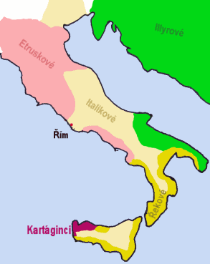
5.
ROZMÍSTĚNÍ NÁRODNOSTÍ NA APENINSKÉM POLOOSROVĚ
CCA 500 LET PŘED KRISTEM

Slide 6
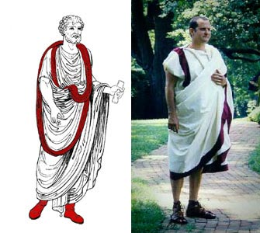
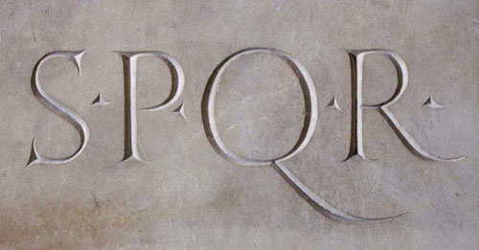
Obyvatelé Říma
patriciové (pater = otec)
Správa státu:
1. konzulové – dva úředníci voleni na dobu 1 roku
2. diktátor – jeden s neomezenou mocí v době nebezpečí na ½ roku
3. senát – sbor patriciů, řídí správu státu
4. občanský (lidový sněm) – schází se na fóru (náměstí) a hlasuje
plebejové (plebs = lid)
7.
6.

Slide 7
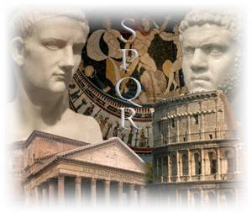
8.

Slide 8
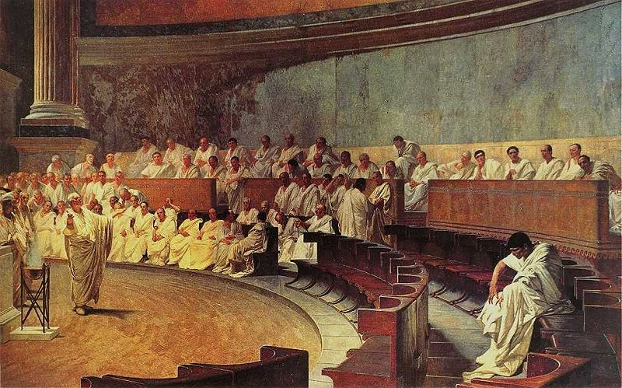
Zasedání senátu
9.

Slide 9
Přehled zdrojů a odkazů
TEXT - Tato prezentace slouží jako osnova k výkladu vyučujícího a podklad pro zápis žáků.
Není-li uvedeno jinak, je materiál dílem autorky podle učebních osnov odpovídajících ŠVP vyučovaných podle učebnic:
UČEBNICE
Fraus – Dějepis pro 6.ročník
V.Michovský „Pravěk a starověk pro ZŠ“, SPN 1. a 2. díl
J.Rulf, V.Válková „Pravěk a starověk pro 6.ročník ZŠ“, SPN
INTERNET – Youtube - viz odkazy v prezentaci
OBRÁZKY
http://sk.detske-hry.com/na-sochy-12134.htm
http://sicilie2002.sweb.cz/mapy.htm
http://history-if.blog.cz/0905/starovek-rim
http://www.ldskorea.net/rome-empire.htm
http://history-if.blog.cz/0905/starovek-rim
http://history-if.blog.cz/0905/starovek-rim
http://althistory.wikia.com/wiki/File:SPQR_Stone.jpg
http://www.rome101.com/
http://upload.wikimedia.org/wikipedia/commons/a/a3/Maccari-Cicero.jpg

